Slide 1
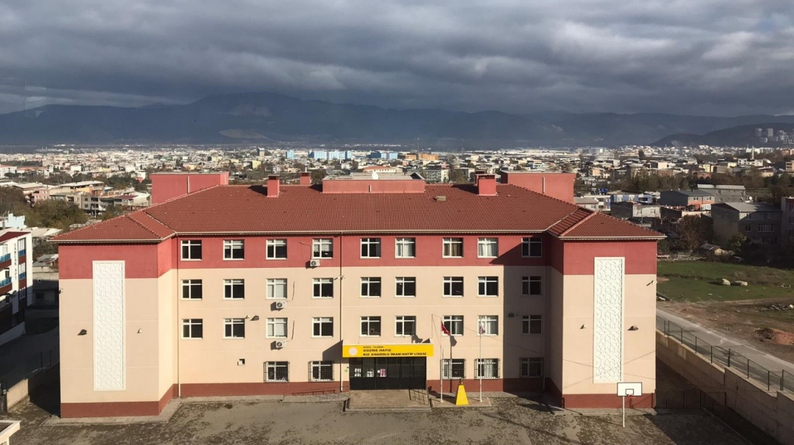
GÜZİDE HAFIZ KIZ ANADOLU İMAM HATİP LİSESİ

Slide 2
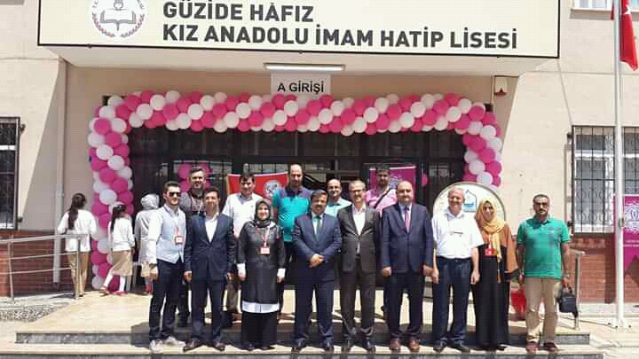
OKULUMUZUN AÇILIŞI

Slide 3
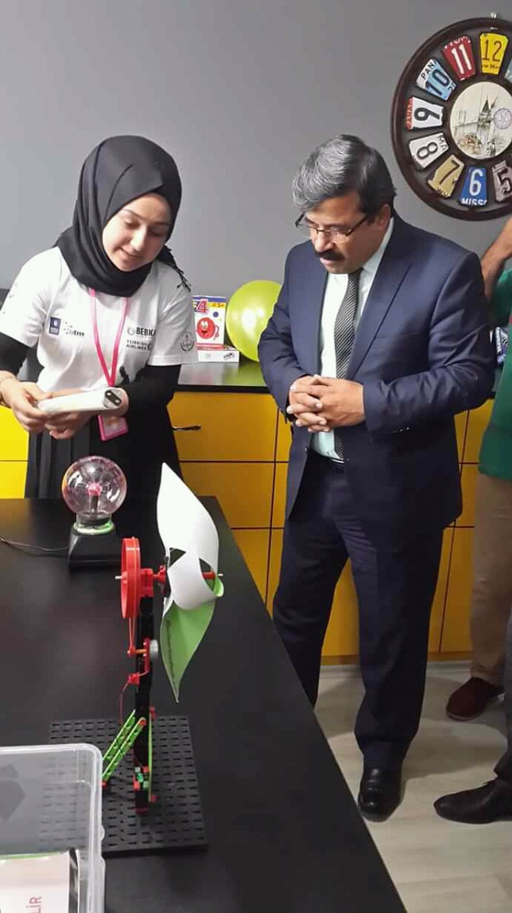
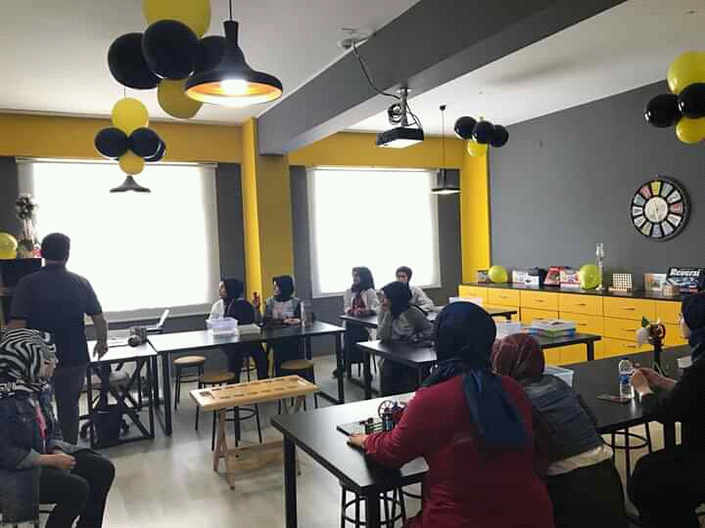
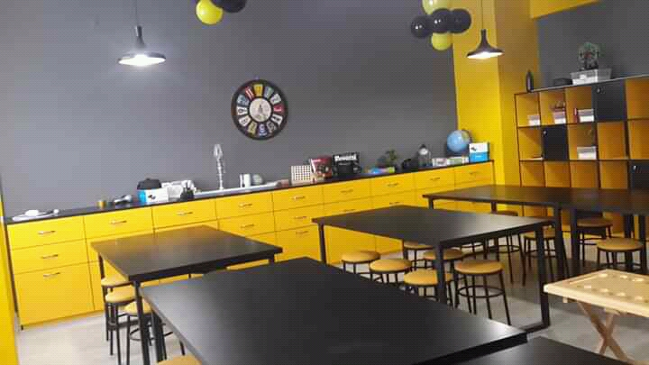
ROBOTİK KODLAMA ATÖLYESİ

Slide 4
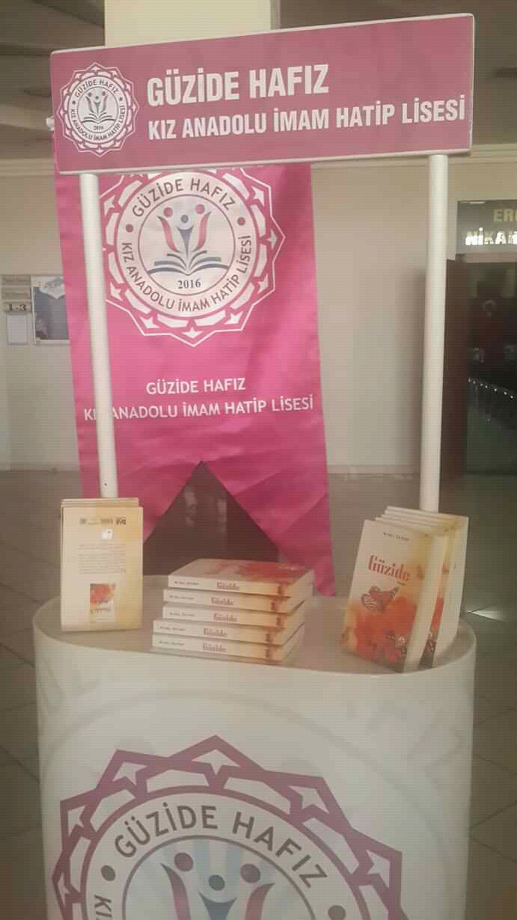
KİTAP TANITIM GÜNÜMÜZ

Slide 5
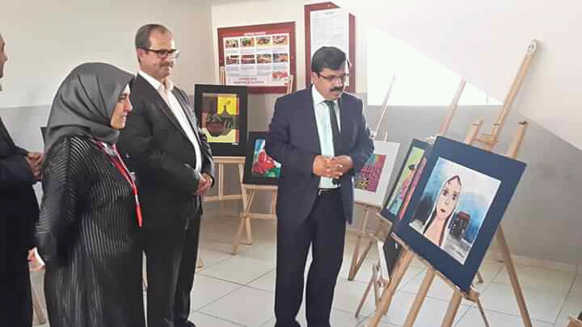
RESİM ATÖLYEMİZ

Slide 6
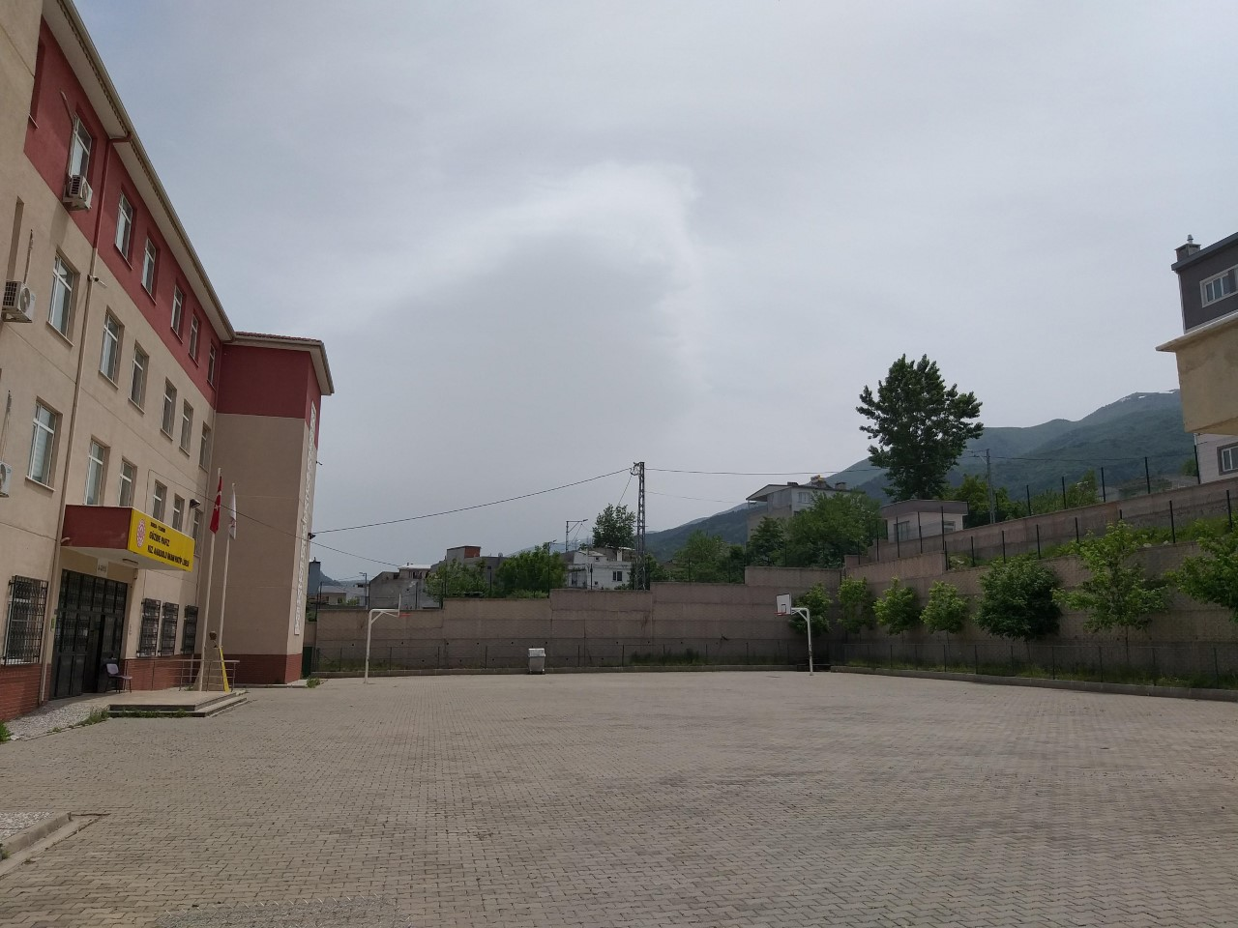
OKUL BAHÇESİ

Slide 7
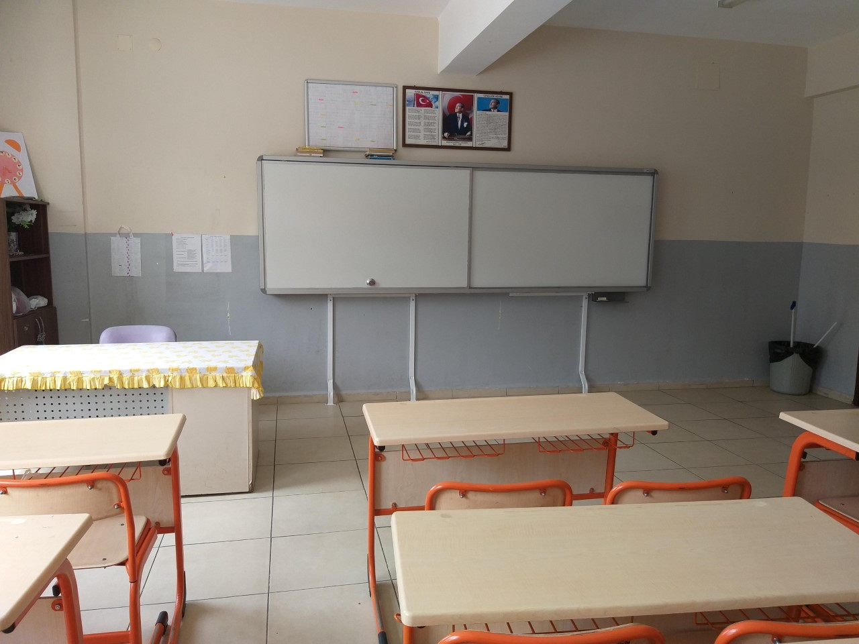
SINIF

Slide 8
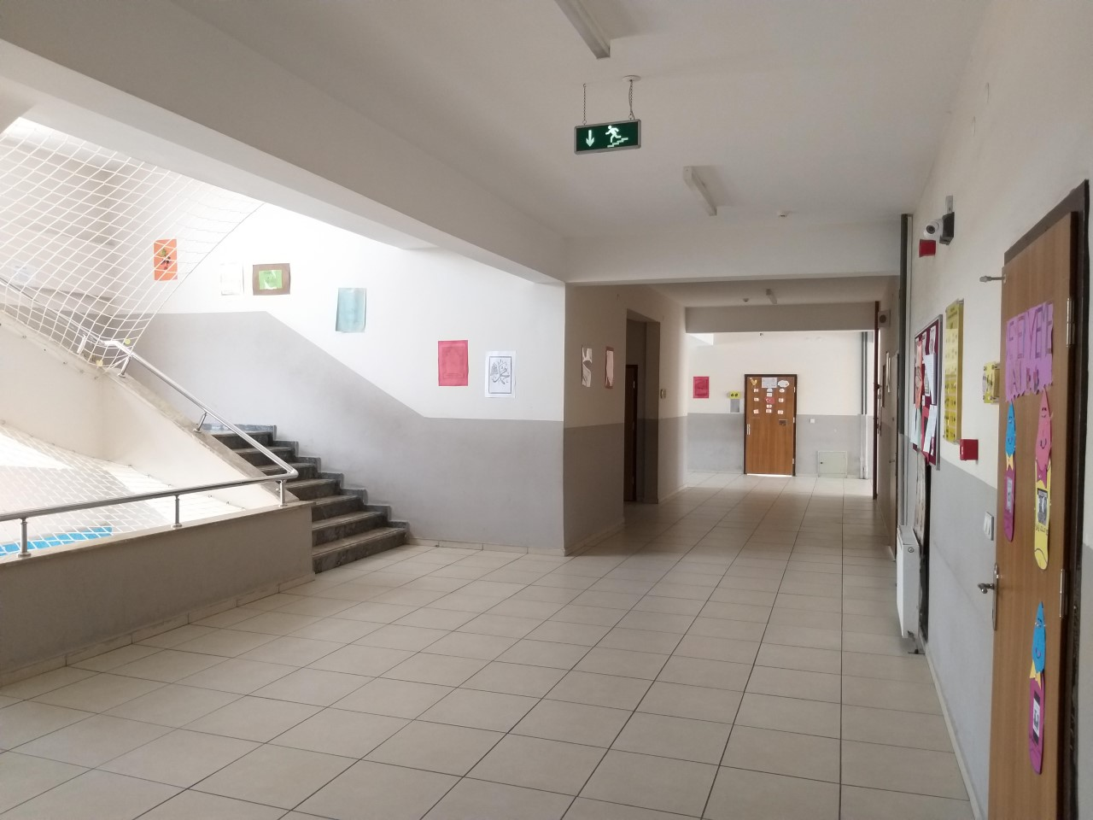
KORİDOR

Slide 9
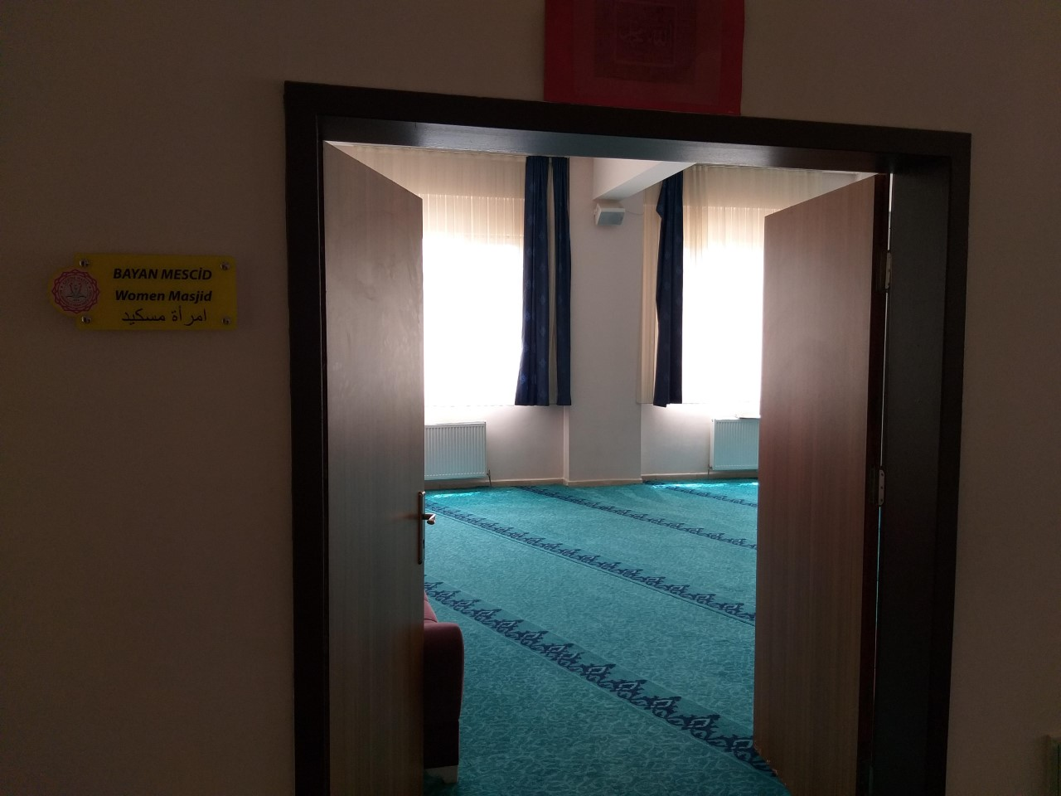
MESCİD

Slide 10
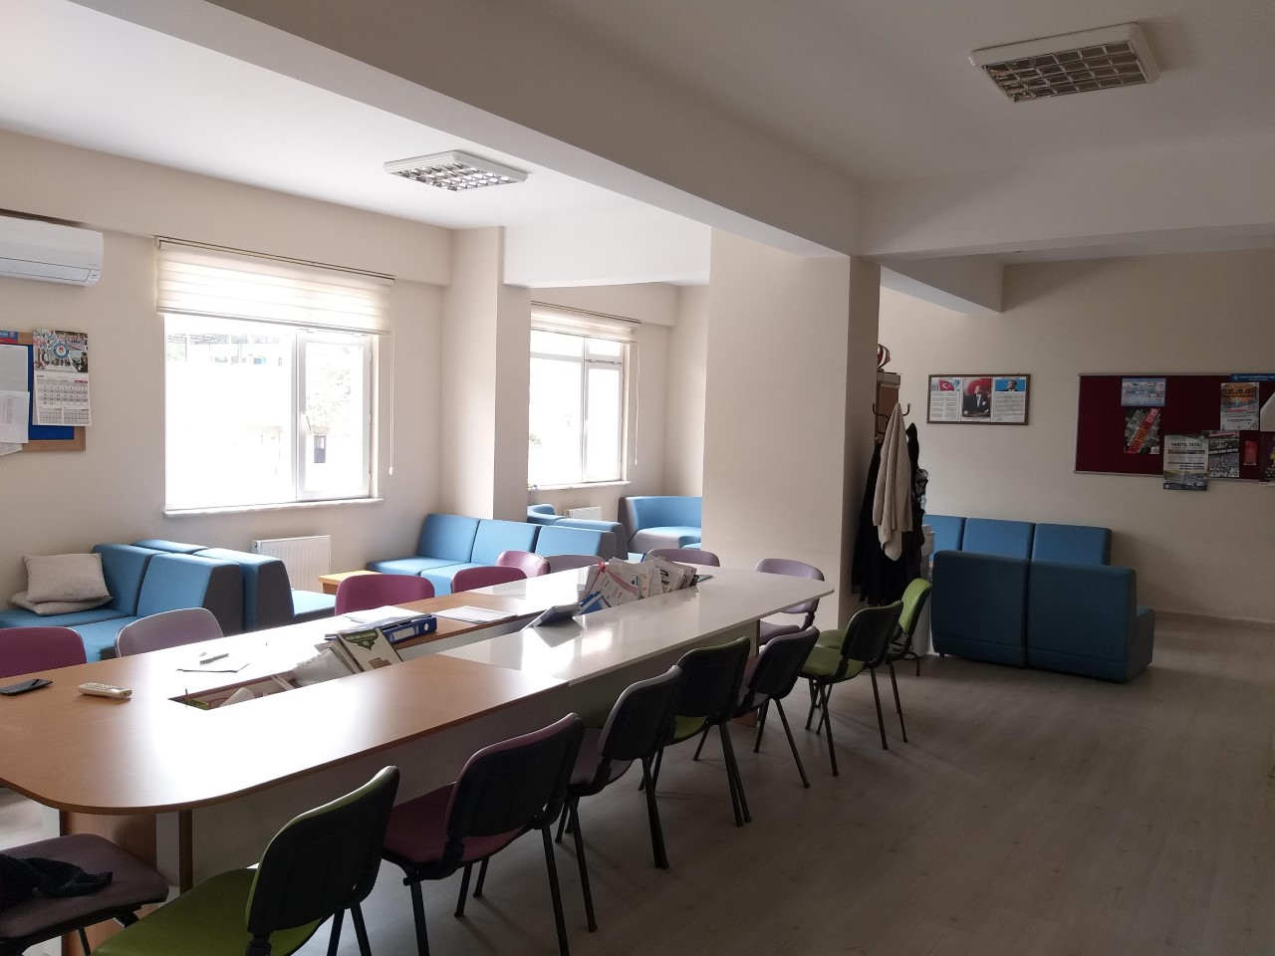
ÖĞRETMENLER ODASI

